Slide 1
UNIVERSITÀ DEGLI STUDI DI MODENA E REGGIO EMILIA
Dipartimento di Scienze Fisiche, Informatiche e Matematiche
Corso di laurea in Informatica
Riprogettazione e ottimizzazione di software per l’interfaccia uomo-macchina nell’ambito dell’automazione industriale
Relatore: Candidato:
Giacomo Cabri Enrico Marras

Slide 2
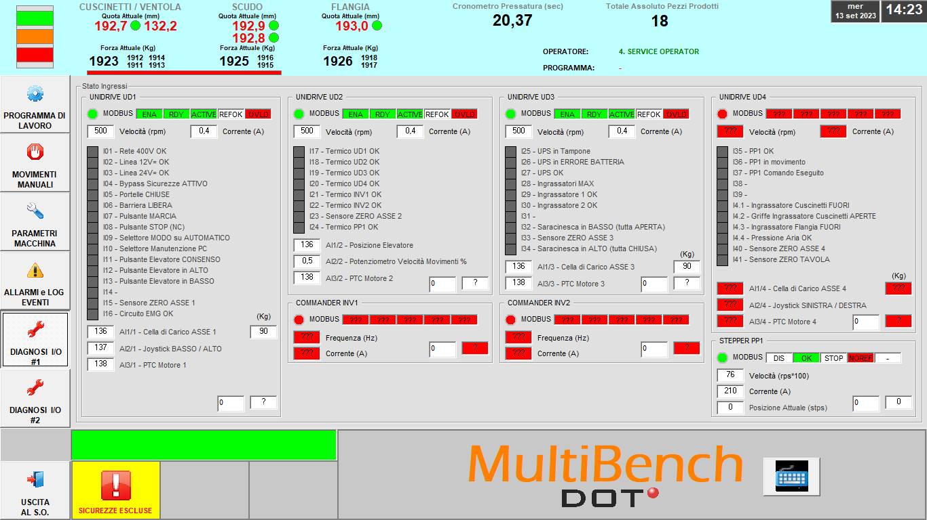
Human-Machine Interface

Slide 3
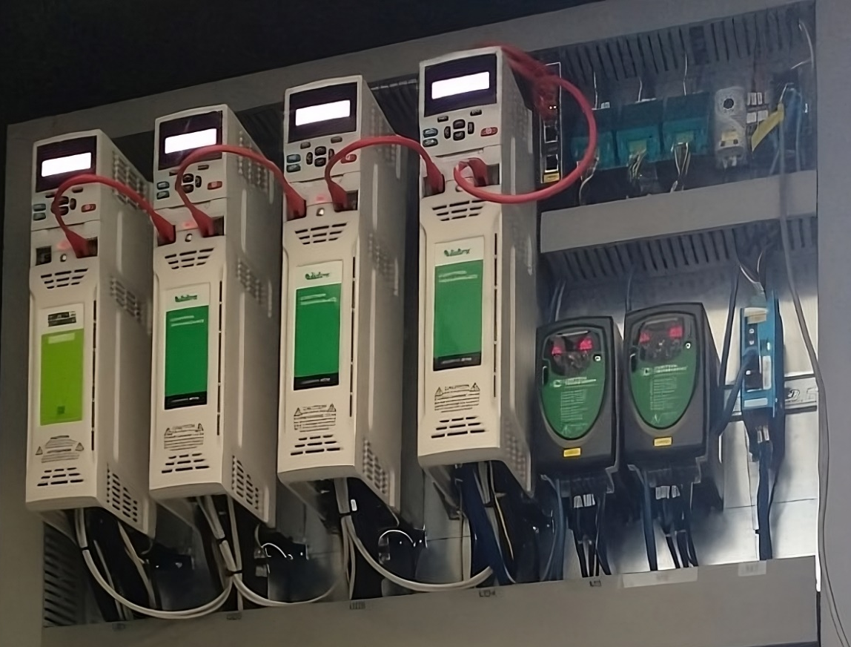
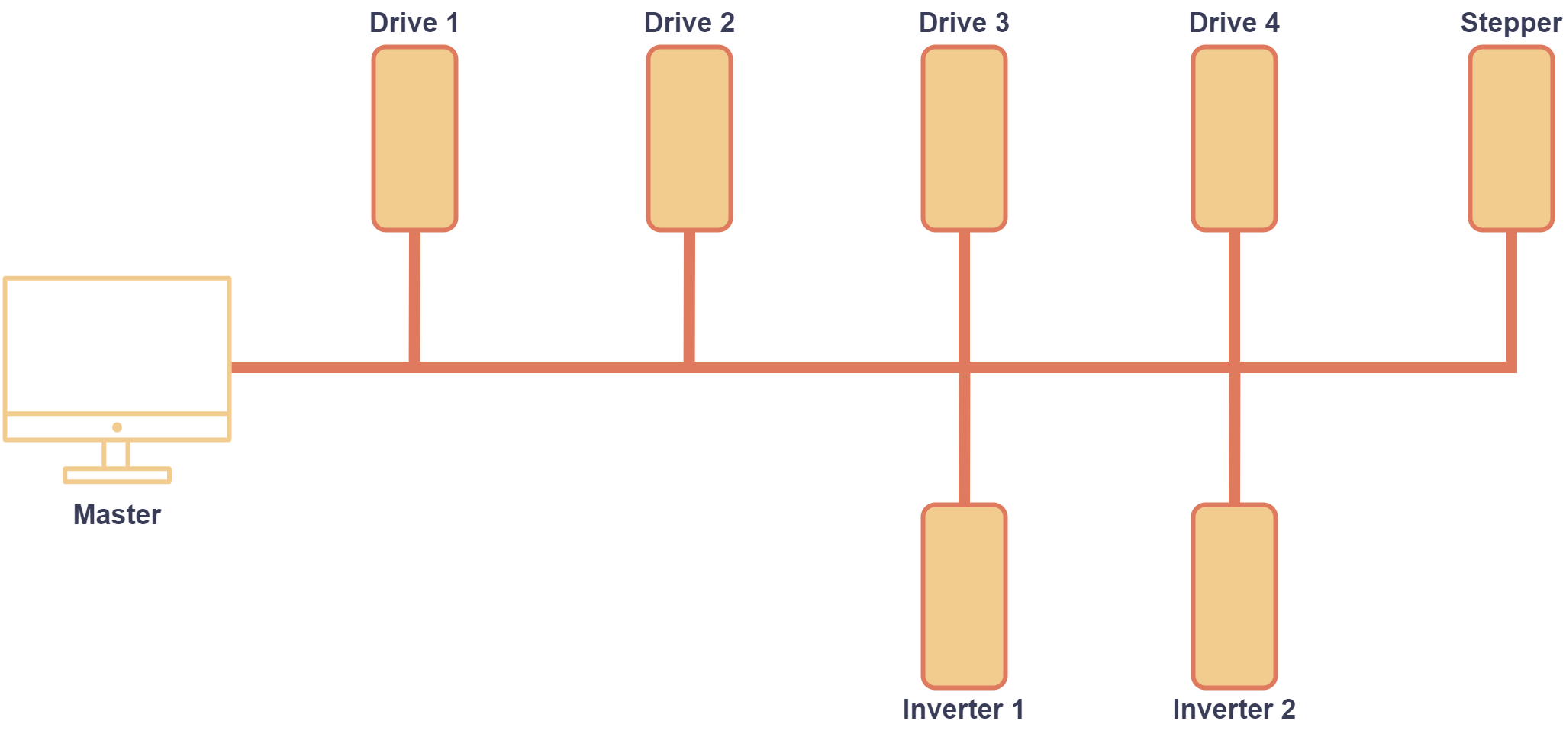
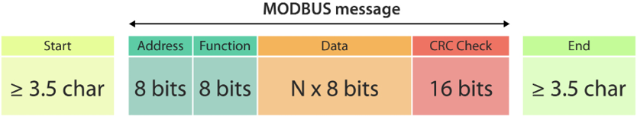
Architettura Hardware e protocollo di comunicazione
Architettura di tipo Master-Slave
Frame Modbus in modalità Remote Terminal Unit (RTU)

Slide 4
Problematiche riscontrate
Problematiche primarie:
Lentezza di aggiornamento delle componenti grafiche
Codice Obsoleto
Dati sensibili non occultati
Problematiche secondarie:
Documentazione carente
Programma vincolato all’ambiente Windows
Assenza di paradigmi di ottimizzazione per sfruttare al meglio l’hardware

